Slide 1
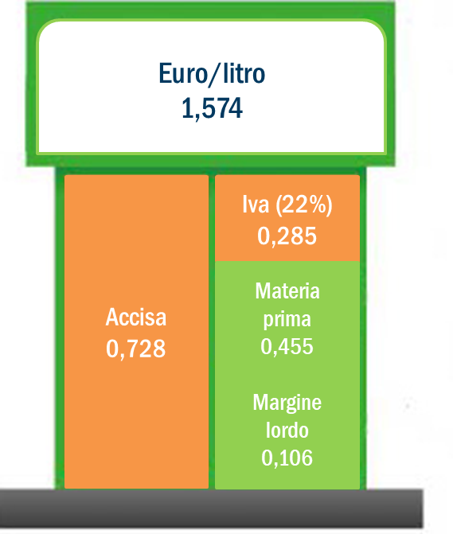
La struttura dei prezzi dei carburanti
BENZINA
DIESEL
COMPONENTE FISCALE
64%
1,013 €/litro
COMPONENTE FISCALE
61%
0,876 €/litro
PREZZO
INDUSTRIALE
36%
0,561 €/litro
PREZZO
INDUSTRIALE
39%
0,559 €/litro
Solo su questo segmento, pari al 29% del prezzo, agiscono le quotazioni internazionali e l’effetto cambio euro/dollaro
Solo su questo segmento, pari al 30% del prezzo, agiscono le quotazioni internazionali e l’effetto cambio euro/dollaro
Solo su questa voce, pari al 7% del prezzo, si può agire per modificare il prezzo alla pompa
Solo su questa voce, pari al 9% del prezzo, si può agire per modificare il prezzo alla pompa

